Slide 1
Spanish 1
¡Hola! ¿Cómo te llamas?
Notes:
All text in these slides is taken from https://courses.lumenlearning.com/wm-spanish1/ where it is published under one or more open licenses.
All images in these slides are attributed in the notes of the slide on which they appear and licensed as indicated.

Slide 2
Encantado

Slide 3
Learning Outcomes: Encantado
  1.1.1: Identify and use common greetings and goodbyes
  1.1.2: Identify formal and informal greetings

Slide 4
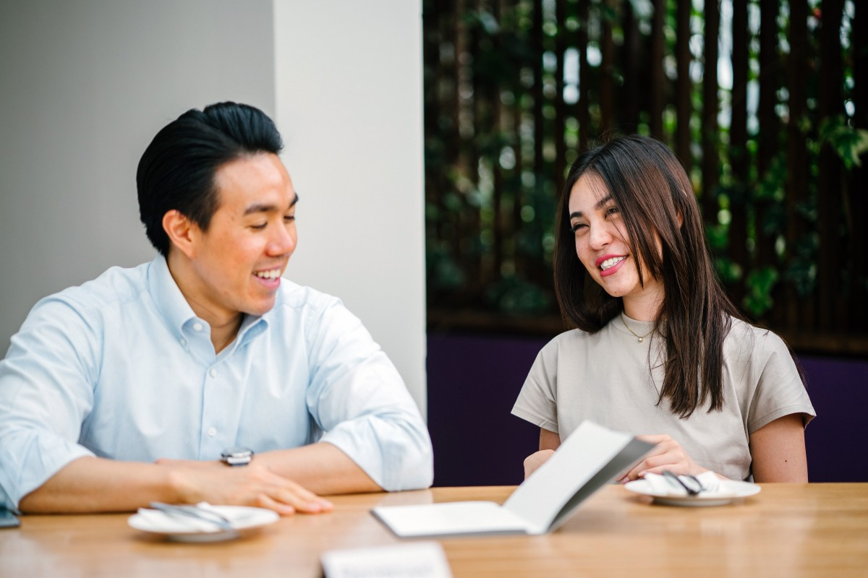
Saludos y respuestos
Alfonso: ¡Hola!
Paulina: ¡Buenos días!
Alfonso: Me llamo Alfonso. Y tú, ¿cómo te llamas?
Paulina: Me llamo Paulina.
Alfonso: Mucho gusto.
Paulina: Igualmente.
What words do Alfonso and Paulina use to greet each other?
How do they introduce themselves? How would you introduce yourself based on this conversation?
Notes:
Located at: https://pxhere.com/en/photo/1543423. License: CC0: No Rights Reserved

Slide 5
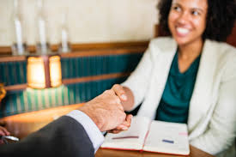
¿Cómo se llama? / ¿Cómo te llamas?
Con 'usted'
Profesora: ¡Hola! Yo soy la Profesora Vasquez. ¿Cómo se llama usted?
Salvador: Me llamo Salvador García, soy un estudiante en la clase.
Profesora: Mucho gusto.
Salvador: Igualmente.
Con 'tú'
Gloria: ¡Hola! Me llamo Gloria. Y tú, ¿cómo te llamas?
Camila: Me llamo Camila.
Gloria: Mucho gusto.
Camila: Igualmente.
Notes:
Authored by: rawpixel.com. Located at: https://pxhere.com/en/photo/1550147. License: CC0: No Rights Reserved

Slide 6
Palabras y Frases Útiles
Hola – hello
Buenos días - good morning
¿Cómo estás (tú)? - how are you? (informal)
¿Cómo está (usted)? - how are you? (formal)
Bien - well
Mal - not well
Mas o menos – so-so
¿Cómo te llamas? - What is your name? (informal)
¿Cómo se llama? - What is your name? (formal)
Me llamo - My name is
Encantado/a - nice to meet you
Mucho gusto – nice to meet you
Igualmente – same
Adiós - goodbye
Chao - bye
Hasta luego – see you later
Hasta mañana - see you tomorrow
Hasta pronto – see you soon
¡Nos vemos! - see you later

Slide 7
Ejercicios
Rosa: Hola, Rodrigo. Te presento a mi amiga, Gabriela.
Rodrigo: _________________. (Nice to meet you)
Sr. Ortiz: _________, señorita Mendoza. ¿Y usted?
Estudiante: Bueno, profesora, adiós.
Profesora: Muy bien, _________________. (See you tomorrow)
Pilar: ¡Hola! ¿_________________? (How’s it going?)
Francisco: Muy bien, gracias. ¿Y tú?
_________________, señorita. (Good morning)
Marina: ¡Chao!
Plácido: ¡_________________! (See you later)

Slide 8
Ejercicios
Sr. Álvarez: Buenos días.
Sr. Gómez: Buenos días, _______ Marino Gómez.
Sr. Álvarez: Mucho gusto, me llamo Andrés Álvarez.
Sr. Gómez: ________ es mío.
Sra. Mendoza: Buenos días, señor Ortiz. ¿Cómo está usted?
Profesora: ¡Hola! Yo soy la Profesora Tellez. ¿ _________________ usted?
Sergio: Me llamo Sergio Guerrero, soy estudiante en la clase.
_________________, señora. (Good afternoon)
Olivia: ¿_________________? (Where are you from?)
Nadia: Soy de El Salvador. ¿Y tú?

Slide 9
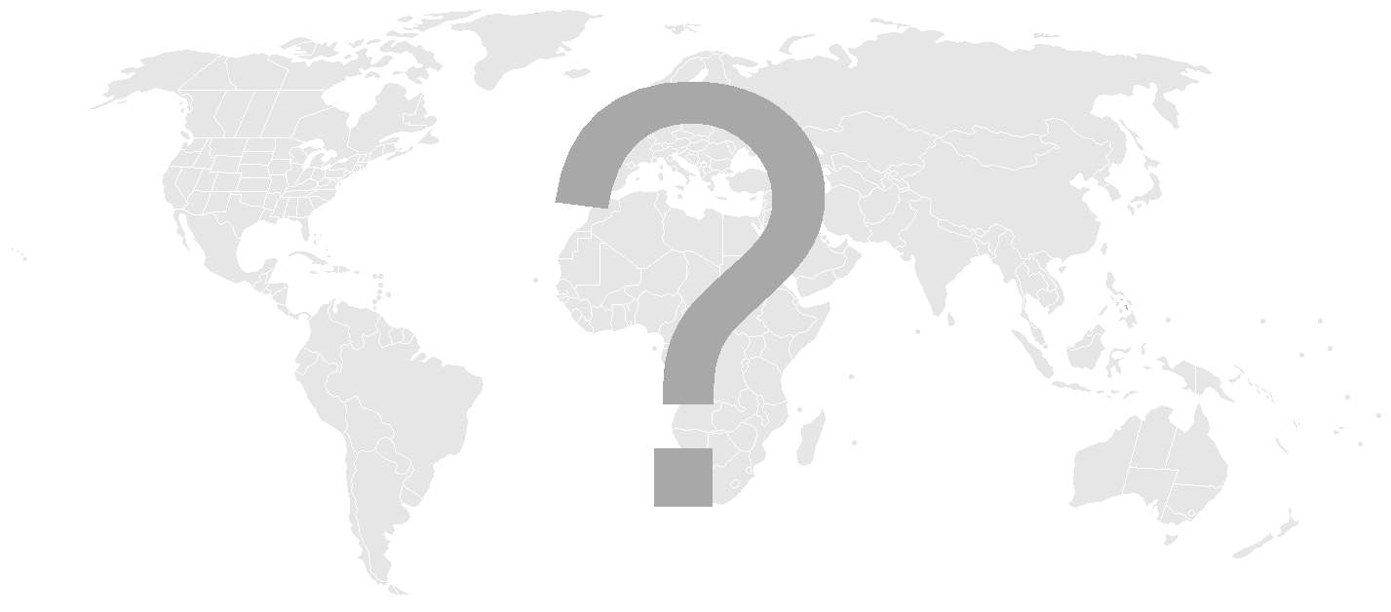

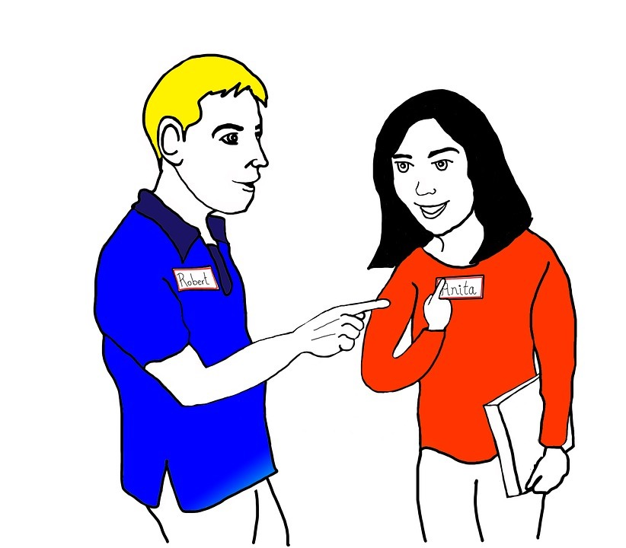
Class Activity: Preguntas de Conocimiento
Respond to the following questions.
¿Cómo te llamas?
¿Qué tal?
¿De dónde eres?
¿Cómo estás?
Notes:
No map. Authored by: Radosław Botev. Provided by: Wikimedia Commons. Located at: https://commons.wikimedia.org/wiki/File:No_map.png. License: Public Domain
Hvad Er Dit Navn. Authored by: edwardpye. Located at: https://pixabay.com/da/illustrations/hvad-er-dit-navn-navn-sp%C3%B8rgsm%C3%A5l-1185864/. License: CC0: No Rights Reserved
Samtale Dialogue Interview. Authored by: josemiguels. Located at: https://pixabay.com/da/illustrations/samtale-dialog-interview-ikon-1262311/. License: CC0: No Rights Reserved

Slide 10
Actividad: Saludos y Respuestas
Pair up with a classmate. You will have 30 seconds from your instructor’s signal to have the following conversation, using the phrases you learned in this section. When your instructor signals that your time is up, find a new partner and get ready to do it again! ¿Listos? ¡A lo! (Ready? Go to it!)
Greet each other.
Ask each other your names and say ‘glad to meet you’
Ask each other how you are today.
Ask each other where you are from.
Say goodbye.

Slide 11
El Alfabeto

Slide 12
Learning Outcomes: El alfabeto
  1.1.3: Use the alphabet to spell words
  1.1.4: Recognize the sounds of letters in Spanish (listening activity)

Slide 13
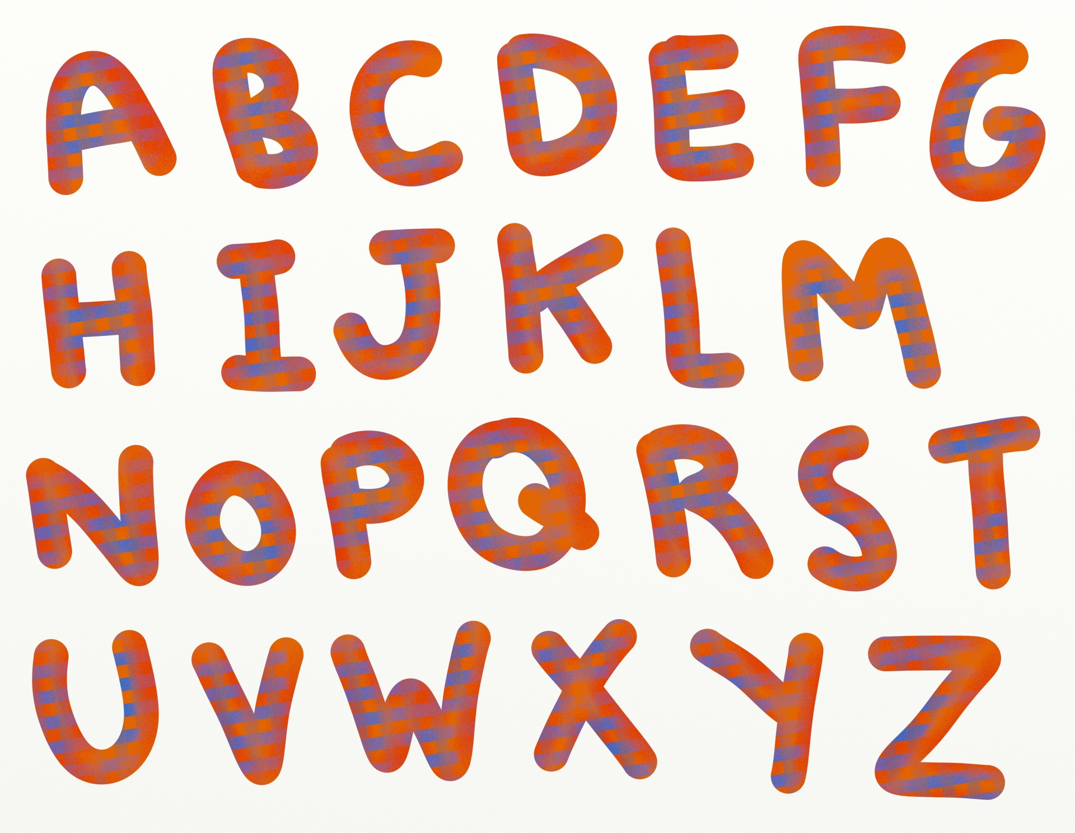
El Alfabeto
A - a
B - be
C - ce
D - de
E - e
F - efe
G - ge
H - hache
I - i
J - jota
K - ka
L - ele
M - eme
N - ene
Ñ - eñe
O - o
P - p
Q - cu
R - ere
RR -erre
S - ese
T - te
U - u
V - ve
W – doble-ve
X - equis
Y - ye
Y - i griega
Z - zeta
Notes:
Authored by: Dawn Hudson. Located at: https://www.publicdomainpictures.net/es/view-image.php?image=127601&picture=alfabeto. Licencse: CC0: No Rights Reserved

Slide 14
Actividad: Usar el Alfabeto
Ask eight students in the class for their first name (nombre) and last names (apellidos). Be sure to spell out your as well.
Modelo:
Estudiante 1: ¿Cómo te llamas?
Estudiante 2: Me llamo ______________. ¿Y tú?
Estudiante 1: Me llamo ______________. ¿Y tu apellido?
Estudiante 2: Es ________________. ¿ Y tu apellido?
Notes:
Notes for instructor

Slide 15
Practice Question 1
Juana: ¡Hola!
Ernesto: _____
Adiós
Mucho gusto
Me llamo Ernesto
Buenos días
Notes:
Answer is D

Slide 16
Practice Question 2
Miguel: Me llamo Miguel, ¿y tú?
Carina: Me llamo Carina.
Miguel: Mucho gusto.
Carina: _____
Mucho gusto
El gusto es mio
¿Cómo te llamas?
Buenos días
Notes:
Answer is B

Slide 17
Practice Question 3
Naija: Buenos días, profesor.
Profesor Ortíz: Buenos días, Naija.
Naija: _____
¿Cómo estás?
¿Cómo te llamas?
¿Cómo está usted?
¿De dónde eres?
Notes:
Answer is C

Slide 18
Practice Question 4
Lucía: ¡Chao!
Caspar: _____
Adiós
Buenos días
¿Cómo está usted?
Mas o menos
Notes:
Answer is A

Slide 19
Quick Review
What words are used for greeting?
How do you introduce yourself?
What words are used for saying goodbye?
What are the letters of the Spanish alphabet?

